Slide 1
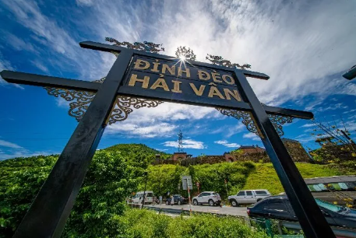
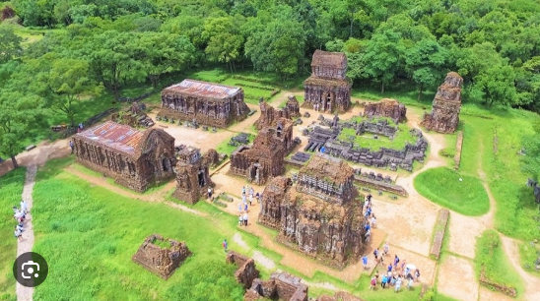
Chủ đề 3. BẢO TỒN VÀ PHÁT HUY GIÁ TRỊ VĂN HÓA TRUYỀN THỐNG CỦA THÀNH PHỐ ĐÀ NẴNG

Slide 2
Mục tiêu
-Trình bày được những giá trị văn hoá truyền thống của thành phố Đà Nẵng;
-Phân tích được những biểu hiện giá trị văn hoá truyền thống tốt đẹp tại địa phương.
-Trình bày được thực trạng bảo tồn, phát huy giá trị di sản văn hoá.
-Nêu được các giải pháp bảo tồn và phát huy giá trị di sản văn hoá ở địa phương.

Slide 3
MỞ ĐẦU
Giá trị văn hoá truyền thống là gì?
- Khái niệm: Giá trị văn hoá truyền thống là những điều tốt đẹp được hình thành và định hình trong lịch sử, mang ý nghĩa tích cực và tạo nên bản sắc của từng dân tộc, vùng miền.
- Giá trị văn hoá truyền thống được bảo vệ, duy trì, phát triển và truyền lại cho các thế hệ sau.
- Giá trị văn hoá truyền thống được xem là chuẩn mực đạo đức, hành vi ứng xử của con người trong một cộng đồng nhất định

Slide 4
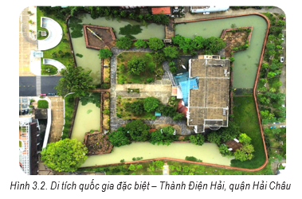
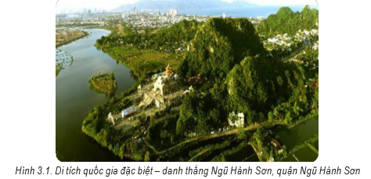
Giá trị văn hoá truyền thống được thể hiện rõ nét trong những di sản văn hoá của thành phố như:

Slide 5
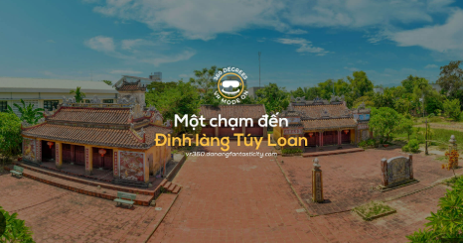
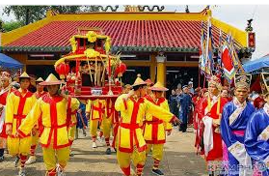
Di tích cấp quốc gia

Slide 6
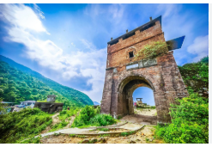
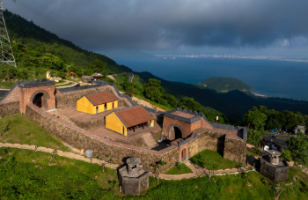
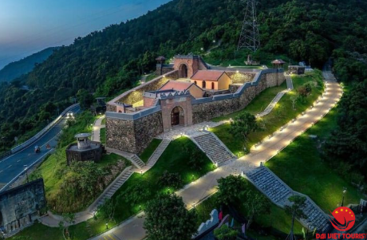

Slide 7
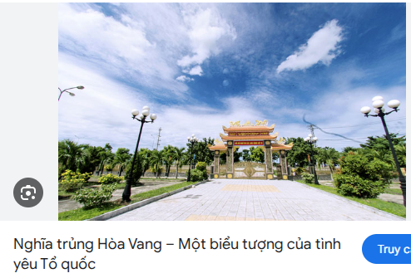
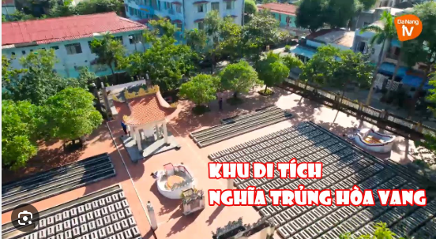
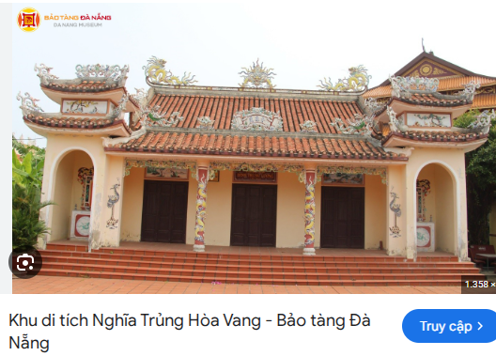
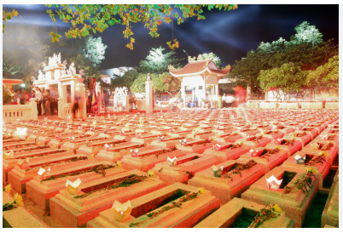

Slide 8
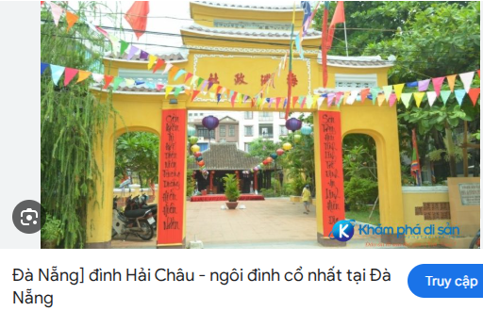
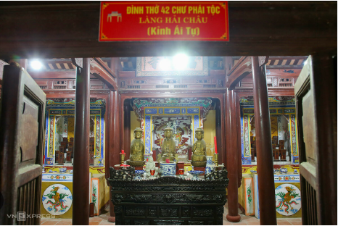
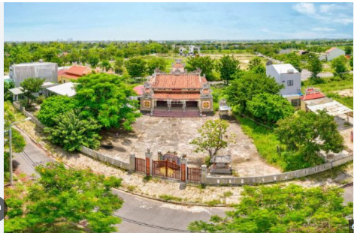
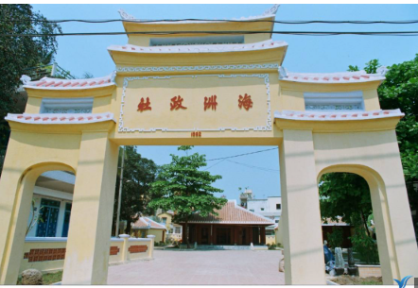

Slide 9
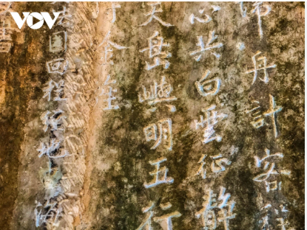
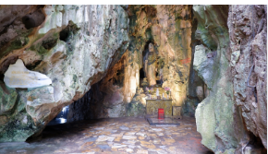
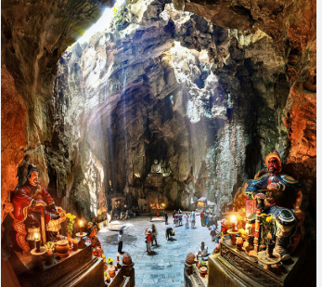
Di sản văn hoá phi vật thể nằm trong Di sản tư liệu thuộc chương trình Ký ức thế giới khu vực châu Á – Thái Bình Dương có Ma nhai Ngũ Hành Sơn

Slide 10
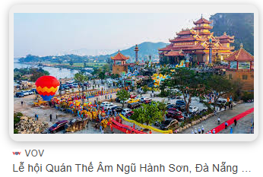
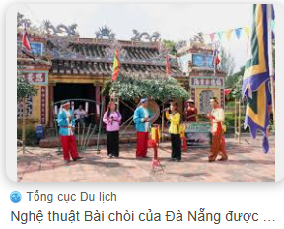
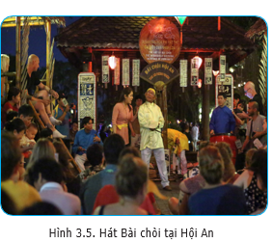
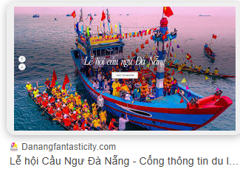
Danh mục Di sản văn hoá phi vật thể quốc gia

Slide 11
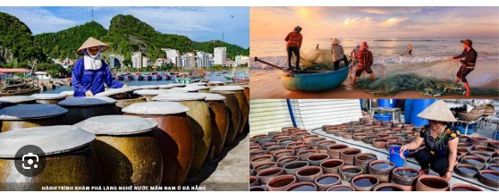
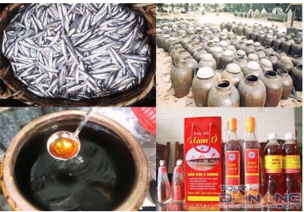

Slide 12
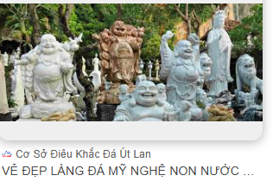
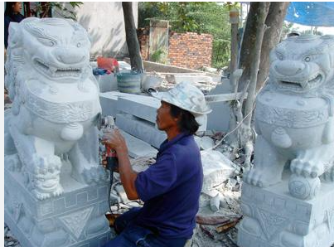

Slide 13
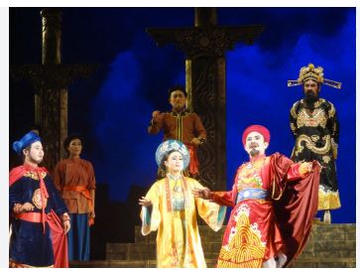
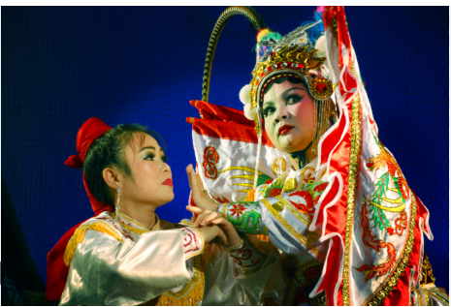
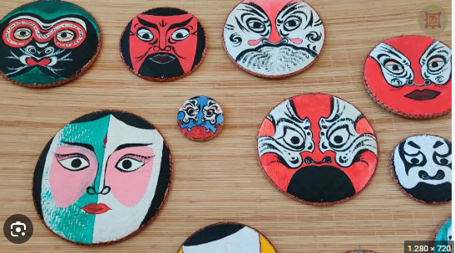
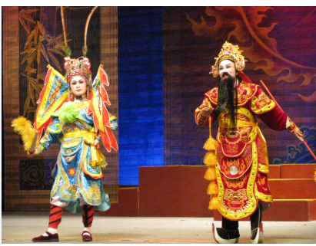

Slide 14
Bên cạnh đó, nhiều di tích lịch sử, văn hoá cấp thành phố đã được công nhận, đi vào tiềm thức, trở thành một phần của văn hoá tinh thần người Đà Nẵng. Một số địa bàn ở Đà Nẵng có mật độ di sản lớn như cụm di tích lịch sử Nam Ô bao gồm: Đình Nam Ô, Lăng Ông, Dinh Âm Linh, Nghĩa trủng Nam Ô, Miếu bà Liễu Hạnh, Miếu bà Bô Bô, Giếng Lăng,... Di sản văn hoá của Đà Nẵng hội tụ các dấu ấn về tiến trình lịch sử phát triển của một vùng đất

Slide 15
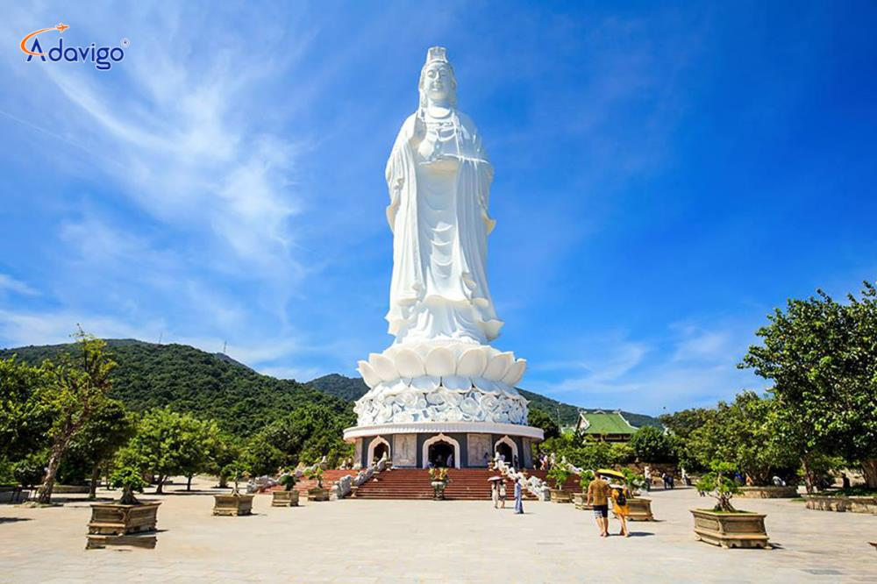
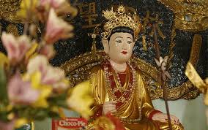
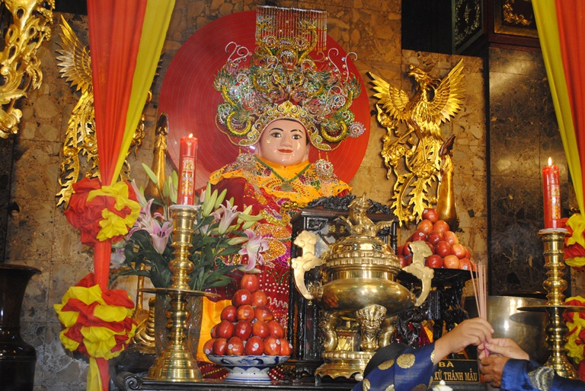
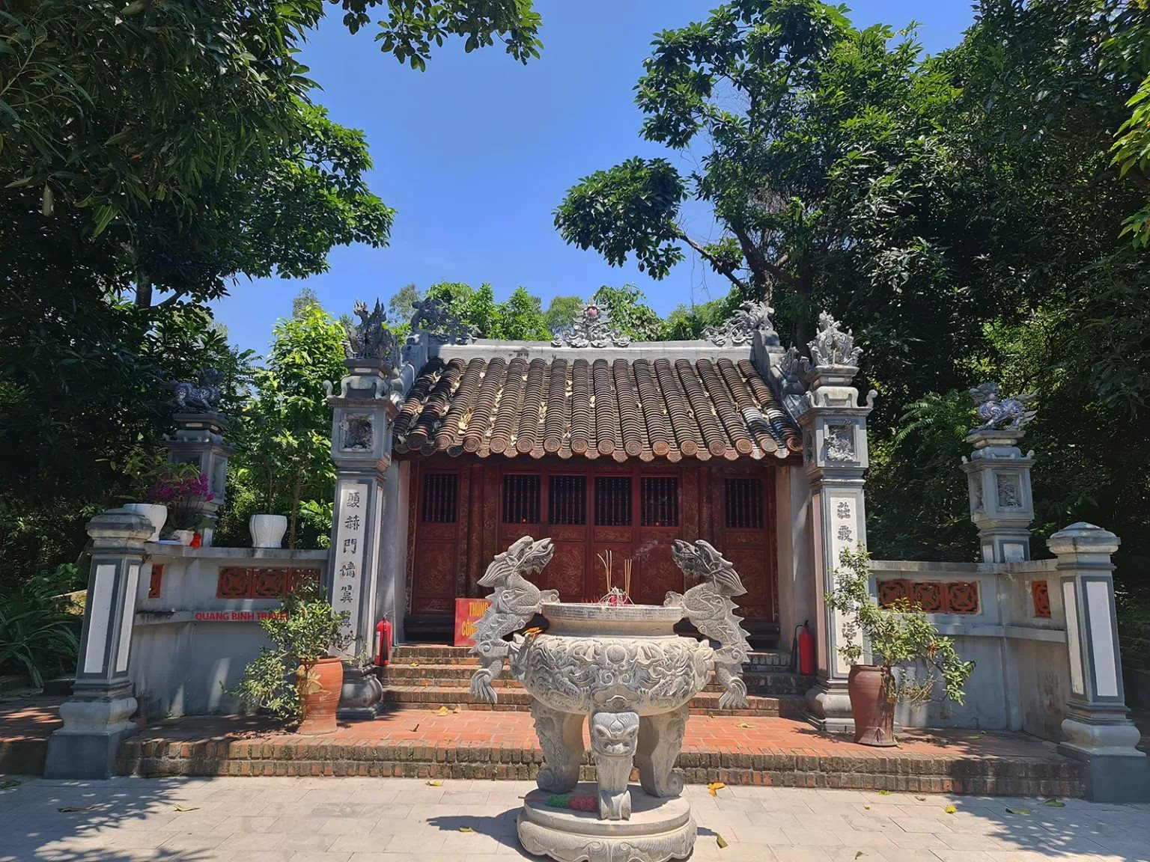
Tượng Bà Quan Thế Âm- chùa Linh Ứng
Tượng và Miếu Bà Liễu Hạnh ở Nam Ô
Đền thờ Bà Chúa Ngọc – Ngũ Hành Sơn

Slide 16
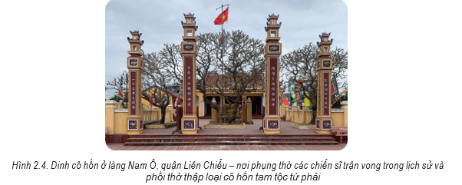

Slide 17
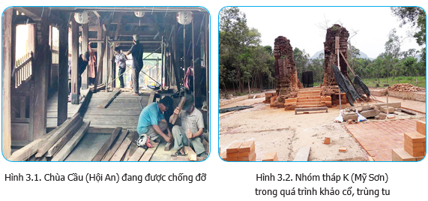
Những hình ảnh trên gợi cho em suy nghĩ về vấn đề gì?

Slide 18
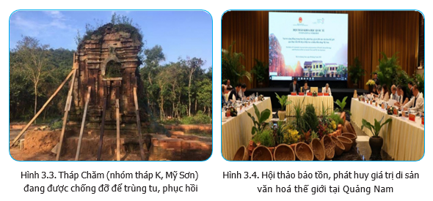

Slide 19
Hãy tìm hiểu thêm về những di sản văn hoá tại địa phương nơi em ở.

Slide 20
KIẾN THỨC MỚI

Slide 21

Giá trị văn hoá truyền thống tại nơi em ở được thể hiện như thế nào? Điều này tác động đến suy nghĩ, việc làm cụ thể của em ra sao?

Slide 22
1. Giá trị văn hoá truyền thống trong di sản văn hoá
- Giá trị truyền thống được thể hiện qua việc bảo tồn, phát huy các di sản văn hoá vật thể và phi vật thể (các di sản kiến trúc, mĩ thuật, phong tục tập quán, lễ hội, nghệ thuật dân gian,..)
- Giá trị truyền thống đó được lưu truyền qua nhiều thế hệ và mang đặc trưng của cộng đồng dân cư thành phố Đà Nẵng
- Giá trị truyền thống đó được bảo tồn qua lễ hội và cuộc sống, giúp các thế hệ trước hướng dẫn thế hệ sau tiếp nối các nghi lễ, nghi thức,… nhằm thể hiện lòng tri ân tiền nhân, Uống nước nhớ nguồn, đoàn kết xây dựng quê hương giàu đẹp.

Slide 23
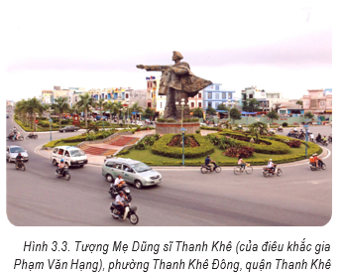
Những năm gần đây, đã có nhiều giải pháp để phát huy giá trị truyền thống đối với di sản văn hoá như: đầu tư tôn tạo các di tích; bảo tồn các di sản văn hoá phi vật thể; tạo điều kiện cho các quận, huyện phát huy lễ hội của địa phương (về nghề làm bánh tráng, làm mì Quảng, hội hát Hò khoan, Bài chòi,…) nhằm tạo nên sức hấp dẫn đối với người dân và du khách, góp phần phát triển kinh tế – xã hội của thành phố

Slide 24
2. Giá trị văn hoá truyền thống trong đời sống xã hội
- Giá trị văn hoá truyền thống được thể hiện rõ nét ngay trong lối sống mà người Đà Nẵng thể hiện hằng ngày
-Trong mỗi gia đình, đó là đạo lí Uống nước nhớ nguồn, kính trên nhường dưới, thờ cúng tổ tiên,….
- Ở ngoài cộng đồng, đó là sự thân thiện, hiếu khách, hợp tác, giúp đỡ nhau. Cách hành xử nhân văn đó thể hiện những giá trị văn hoá được tích luỹ, hình thành trong nhiều năm, tạo nên một Đà Nẵng thân thiện, chân thành, bình dị

Slide 25
- Trong phạm vi xã hội, thành phố Đà Nẵng khang trang, xanh – sạch – đẹp được thể hiện qua từng con phố, tuyến đường mà ở đó có sự tự giác, chung tay của mỗi người dân trong việc giữ gìn vệ sinh hè phố, đoạn đường trước nhà mình cũng như trong cả khu phố,……
-Giá trị văn hoá truyền thống còn được thể hiện trong các giải pháp chỉnh trang, xây dựng thành phố phù hợp với thời đại mà không đánh mất đi bản sắc riêng

Slide 26
3. Thực trạng bảo tồn và phát huy giá trị di sản văn hoá
Trình bày những nét chính về thực trạng bảo tồn và phát huy giá trị hai di sản văn hoá thế giới: Đô thị cổ Hội An và Khu đền tháp Mỹ Sơn

Slide 27
a)Đối với Khu đền tháp Mỹ Sơn:
Đã tiếp nhận, hợp tác với các tổ chức, đơn vị và cá nhân trong và ngoài nước thực hiện nhiều dự án trọng điểm như: thực hiện chương trình thông tin địa lí cho Khu đền tháp Mỹ Sơn; khơi thông dòng suối Khe Thẻ đoạn chảy qua giữa khu A và khu B, C, D, nhằm chống sạt lở nhóm tháp A; dự án xây dựng Nhà Trưng bày Mỹ Sơn; dự án "Thuyết trình và đào tạo các tiêu chuẩn quốc tế về bảo tồn nhóm tháp G Mỹ Sơn"; dự án trùng tu nhóm tháp K, H, A trước nguy cơ sụp đổ và định dạng lại các kiến trúc để tạo bền vững di tích và phát huy giá trị thu hút khách; dự án đầu tư bảo tồn, tu bổ cấp thiết một số hạng mục thuộc khu tháp E, F; dự án dịch thuật, chuyển ngữ văn bia Chăm… đã góp phần rất lớn trong công tác bảo tồn và phát huy các di sản Khu đền tháp Mỹ Sơn trong những năm qua

Slide 28
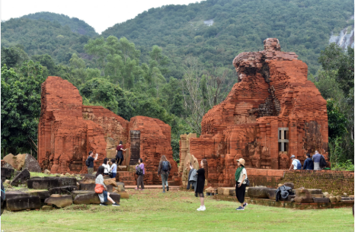
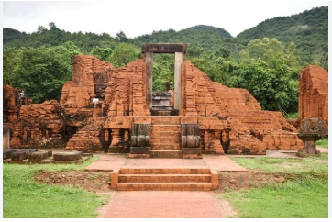
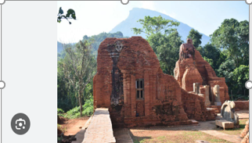
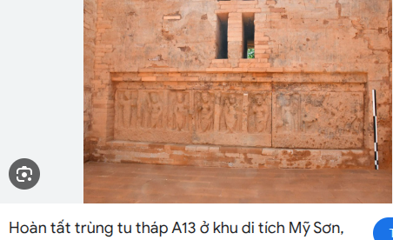

Slide 29
b) Đối với Đô thị cổ Hội An
-Trong những năm qua, thực hiện tu bổ cho tổng cộng 424 công trình di tích nhà nước và hỗ trợ tư nhân – tập thể với tổng số vốn đầu tư là 152.373.000.000đ. Việc thực hiện dự án "Đầu tư tu bổ khẩn cấp các di tích có nguy cơ sụp đổ trong Khu phố cổ" từ năm 2005 đến nay cho gần 100 di tích - nhà ở từ nguồn vốn ngân sách tỉnh và thành phố. Cho đến nay quần thể kiến trúc Đô thị cổ Hội An đã vượt qua được giai đoạn nguy cơ khẩn cấp về sự sụp đổ, mất di tích và liên quan đến tính mạng con người.

Slide 30
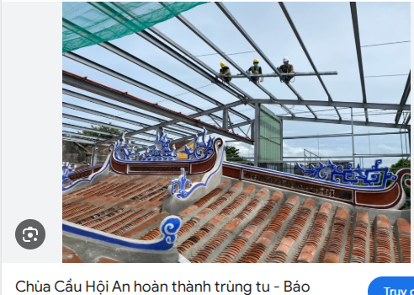
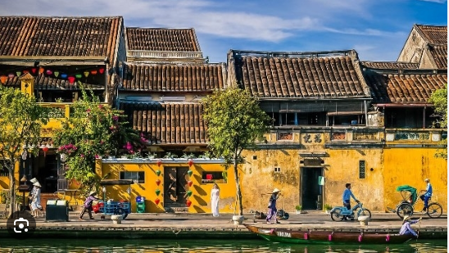
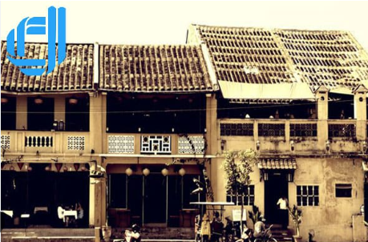
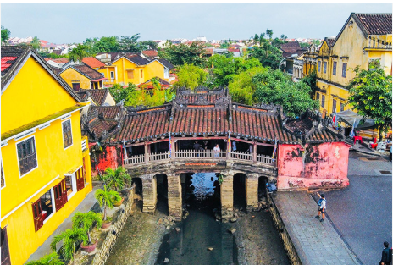

Slide 31
-Trong nhiều năm qua, thành phố Hội An đã phối hợp với các Sở, ban ngành liên quan thường xuyên tổ chức buổi sinh hoạt báo cáo các chuyên đề: "Đô thị cổ Hội An – Những giá trị đặc trưng", "Xây dựng Hội An – Thành phố văn hoá", "Xây dựng Nếp sống văn minh trong kinh doanh dịch vụ, giao tiếp ứng xử" cho nhiều nhóm đối tượng khác nhau. Từ năm 2015 đến nay, thành phố đã tổ chức cuộc thi "Tìm hiểu Di sản văn hoá Hội An qua internet", "Chúng em với di sản và môi trường", "Thanh niên Hội An với di sản Văn hoá Hội An"… nhằm nâng cao nhận thức của thế hệ trẻ trong bảo tồn, phát huy giá trị di sản văn hoá thế giới

Slide 32
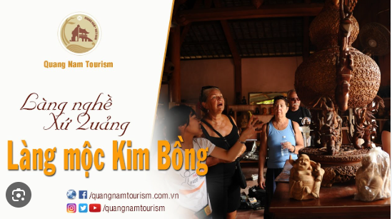
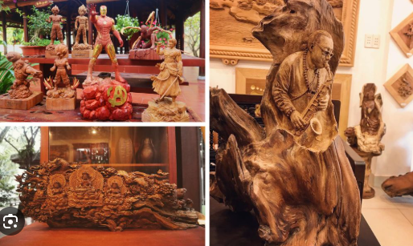

Một số làng nghề ở Hội An

Slide 33






Slide 34
Quần thể Di sản văn hoá kiến trúc Khu phố cổ Hội An với hàng loạt các sản phẩm du lịch độc đáo: "Đêm phố cổ", "phố đi bộ", "phố không có tiếng động cơ xe máy", các khu chợ đêm; gắn với nhiều lễ hội, hoạt động văn hoá truyền thống, diễn xướng dân,…. Các sự kiện văn hoá như: Festival Di sản Quảng Nam (định kỳ 4 năm 1 lần), Liên hoan và Hội thi hợp xướng quốc tế, cuộc thi Hoa Hậu Việt Nam, Hoa hậu Hoàn Vũ, Hoa hậu Trái Đất, hội nghị APEC,… đã góp phần làm cho hình ảnh Hội An ngày càng lan tỏa khắp nơi trên thế giới, thêm hấp dẫn, độc đáo thu hút đông đảo du khách tham quan, hưởng thụ.

Slide 35





Slide 36

EM CÓ BIẾT

Slide 37


Slide 38
4. Những giải pháp cơ bản cho việc bảo tồn và phát huy giá trị di sản văn hoá
Nêu những giải pháp cơ bản cho việc bảo tồn và phát huy giá trị di sản văn hoá

Slide 39
Thứ nhất, chú trọng vào việc bảo tồn, phát huy giá trị hai Di sản Văn hoá thế giới Đô thị cổ Hội An và Khu đền tháp Mỹ Sơn, Khu dự trữ sinh quyển thế giới Cù Lao Chàm - Hội An, gắn kết với việc phát huy hiệu quả các lễ hội truyền thống và hiện đại, phát triển du lịch làng nghề; tiếp tục thực hiện việc bảo tồn và phát huy giá trị di sản văn hóa của đồng bào các dân tộc thiểu số, các giá trị văn hoá trong tín ngưỡng dân gian. Đồng thời, nâng cao chất lượng các sản phẩm du lịch, dịch vụ hiện có. Xây dựng các sản phẩm du lịch mới để thu hút khách, tạo nét độc đáo, khác biệt phù hợp với thị trường khách theo hướng du lịch xanh, bền vững dựa trên nền tảng các giá trị văn hoá bản địa.

Slide 40
Thứ hai, tăng cường công tác xúc tiến quảng bá, giới thiệu vùng đất, con người đến với du khách, góp phần thu hút khách du lịch đến với Quảng Nam. Tiếp tục đẩy mạnh các chương trình hợp tác quốc tế về văn hoá nhằm giới thiệu các giá trị văn hoá Việt Nam nói chung và văn hoá Quảng Nam nói riêng ra thế giới thông qua các hoạt động văn hoá - nghệ thuật truyền thống và hiện đại; tạo điều kiện để các đoàn nghệ thuật của tỉnh tham gia biểu diễn ở nước ngoài và các đoàn nghệ thuật chuyên nghiệp nước ngoài đến thăm, giao lưu và biểu diễn nghệ thuật tại Quảng Nam; phối hợp chặt chẽ giữa các hoạt động văn hoá, nghệ thuật với quảng bá du lịch và xúc tiến thương mại, hợp tác đầu tư

Slide 41
Thứ ba, ưu tiên đầu tư nguồn lực cho công tác bảo tồn và phát huy các giá trị di sản văn hoá, lồng ghép tổ chức các chương trình phát triển kinh tế với giới thiệu bản sắc văn hoá của địa phương, từ đó huy động có hiệu quả nguồn lực xã hội hoá. Nội dung về đầu tư nguồn lực cho công tác này rất đa dạng, như: tăng mức đầu tư cho văn hoá, bảo đảm kinh phí cho chương trình phát triển văn hoá; đẩy mạnh công tác sưu tầm, tiếp tục tiến hành phục hồi và giữ gìn các lễ hội,nghề truyền thống; hỗ trợ phục dựng các lễ hội truyền thống tại địa phương nhằm tạo sân chơi và khơi dậy tinh thần sáng tạo cho các tầng lớp nhân dân trên địa bàn; hỗ trợ dạy nghề, khôi phục và xây dựng các làng nghề truyền thống nhằm phục vụ du khách và tạo việc làm nâng cao thu nhập cho người dân, đồng thời gìn giữ các làng nghề truyền thống của địa phương

Slide 42
Thứ tư, phát triển du lịch dựa vào cộng đồng, thực hiện bảo tồn văn hoá dựa vào dân cư bản địa; phát triển du lịch có trách nhiệm hướng tới chia sẻ hài hoà các lợi ích, trong đó đảm bảo lợi ích cho cộng đồng và du khách; lấy lối sống, sinh kế, văn hoá bản địa cùng với sự hiếu khách và môi trường du lịch văn minh là mục tiêu phát triển điểm đến

Slide 43



Slide 44


Slide 45
    LUYỆN TẬP
Hãy thảo luận về những nội dung sau:
-Những giá trị văn hoá truyền thống được thể hiện như thế nào qua Di tích quốc gia đặc biệt Thành Điện Hải?
-Hãy nêu những biểu hiện ứng xử chưa phù hợp với giá trị văn hoá truyền thống của một số người Đà Nẵng.
-Theo em, cần làm những gì để bảo tồn giá trị văn hoá truyền thống trong sự phát triển nhanh về kinh tế – xã hội của thành phố Đà Nẵng hiện nay?

Slide 46
    VẬN DỤNG
1. Nơi em ở có các di sản văn hoá vật thể và phi vật thể nào? Hãy nêu ý tưởng về việc quảng bá, phát huy những giá trị di sản này trong cộng đồng.
Gợi ý:
- Nêu tên các di sản tại nơi em ở (phường, quận, huyện).
- Nêu ý tưởng: Xác định các giá trị của di sản; nêu một số cách thức thu hút du khách đến thăm viếng, thưởng ngoạn; chính quyền và người dân cần làm gì để phát huy giá trị di tích,…

Slide 47


Slide 48
Trình bày thực trạng bảo tồn và phát huy giá trị của một di sản văn hóa (Di sản văn hóa vật thể hoặc Di sản văn hóa phi vật thể) ở địa phương mà em biết.

Slide 49
    VẬN DỤNG
2. Hãy lập dự án nhằm truyền thông những giá trị văn hoá truyền thống theo một số gợi ý sau:
- Về phạm vi: gia đình; cộng đồng khu dân cư; quận / huyện; thành phố.
- Đối tượng: di sản văn hoá, lối sống,…
- Sản phẩm truyền thông: bài viết (đăng trên mạng xã hội, tạp chí, trang thông tin điện tử,…), ảnh phóng sự, video clip,…

Slide 50



